Slide 1
API 기반 악성코드 탐지
CHECKMATE
20194625 절바야르
20194621 잠바
20194620 친조릭
20194637 노민

Slide 2
계획
 | 3.24(4주) | 4.14(7주) | 5.05(10주) | 5.19(12주) | 6.02(14주)
API분석, 안정환경
악성코드 분석
이번 2주 동안 저희는 조립 프로그램에서 API 호출과 중요한 기계 코드 기능을 추출하려고 노력할 것이다. 그리고 가상 시스템 원격 제어를 통해 자동으로 수행해 보겠습니다.

Slide 3
목차
1. IDA Pro
2. 악성코드 실험
3. Q&A

Slide 4
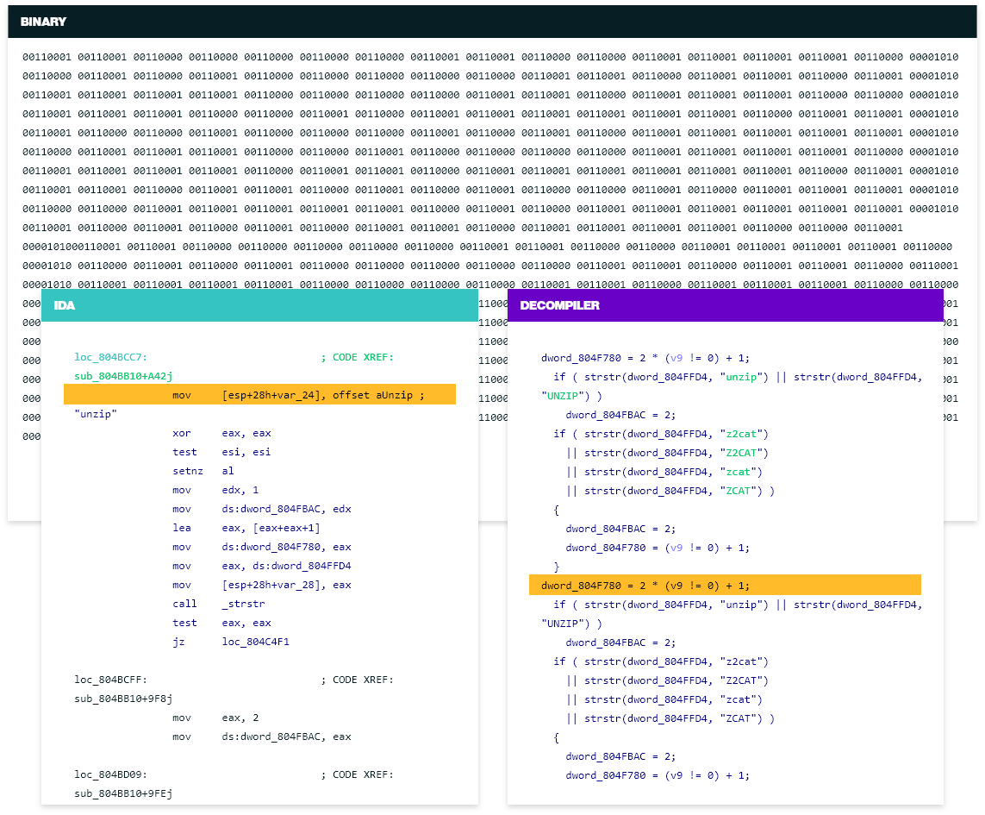
1.IDA Pro
1.1 Disassembly
바이너리 악성코드 파일러에서 api를 추출하기 위해서는 먼저 분해해야 합니다. 저희가 이용하는 도구는 IDA Pro이다.
IDA Pro에서는 그래프와 텍스트의 두 가지 모드 중 하나로 창을 표시할 수 있습니다.

Slide 5
1.IDA Pro
1.1 Disassembly
그래프 모드
그래프 모드에서 Ida pro는 라인 번호 및 작업 코드와 같이 표시할 것을 권장하는 특정 정보를 제외한다. 화살표 색상과 방향은 분석 중에 프로그램의 흐름을 보여주는 데 도움이 된다. 화살표의 색상은 경로가 조건부 점프를 수행하지 않은 경우 빨간색, 점프를 수행한 경우 녹색, 무조건 점프를 선택한 경우 파란색 등 특정 결정에 기반하는지 여부를 알려준다. 화살표 방향은 프로그램의 흐름을 나타내며, 위쪽 화살표는 일반적으로 루프 상황을 나타낸다.

Slide 6
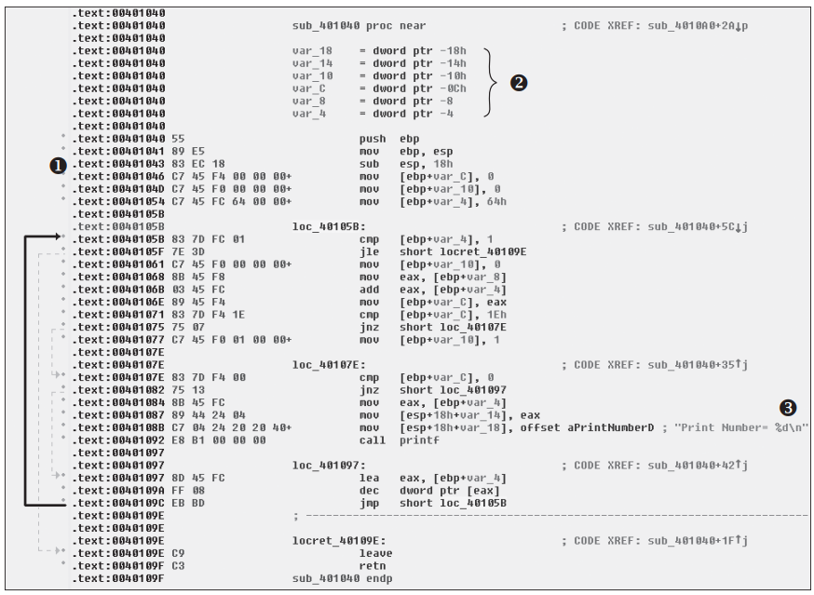
1.IDA Pro
1.1 Disassembly
텍스트 모드
분해 창의 텍스트 모드는 더 전통적인 보기이며, 이 모드를 사용하여 이진의 데이터 영역을 보아야 한다. 이 그림은 분해된 함수의 텍스트 모드 보기를 표시한다. 여기에는 opcode(83EC18)가 메모리에 상주할 메모리 주소(0040105B)와 섹션 이름(.text)이 표시된다.

Slide 7
1.IDA Pro
1.2 IDA Plug-Ins
일반적으로 스크립팅 기능을 통해 여러 가지 방법으로 IDA Pro의 기능을 확장할 수 있다. 스크립트의 잠재적인 용도는 무한하며 간단한 코드 마크업에서 IDA Pro 데이터베이스 파일 간의 차이 비교 수행과 같은 복잡한 기능에 이르기까지 다양한다.
저희의 경우에서 이용되는 플러그인은 IDA-python과 Universal PE이다.

Slide 8
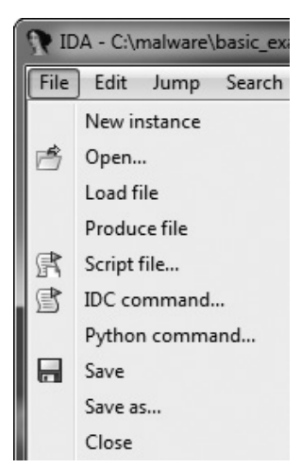
1.IDA Pro
1.2 IDA Plug-Ins
IDA Python
IDC 및 Python 스크립트는 파일>스크립트 파일 또는 파일>IDC 명령 또는 파일>Python 명령을 선택하여 파일로 쉽게 실행할 수 있다.
작업 영역 하단의 출력 창에는 플러그인이 디버깅 및 상태 메시지에 광범위하게 사용하는 로그 보기가 있다.

Slide 9

1.IDA Pro
1.2 IDA Plug-Ins
IDC 스크립트
IDA Pro에는 Python 및 Ruby와 같은 스크립팅 언어가 널리 보급되기 전에 IDC로 알려진 스크립팅 언어가 내장되어 있다. IDC 스크립트는 기능으로 구성된 프로그램으로, 모든 기능이 정적으로 선언된다. 인수에는 지정된 유형이 필요하지 않으며 로컬 변수를 정의하는 데 auto가 사용된다. IDC에는 IDA Pro 도움말 색인 또는 IDC.idc 파일에 설명된 대로 많은 기본 제공 기능이 있다.

Slide 10
1.IDA Pro
1.2 IDA Plug-Ins
IDA-Python 이용
IDAPython은 현재 버전의 IDA Pro에 완전히 통합되어 있어 바이너리 분석에 Python 스크립팅의 성능과 편리성을 제공한다. IDAPython은 IDC에서 제공하는 것보다 훨씬 강력한 스크립팅을 가능하게 하는 IDA Pro의 SDK 기능의 상당 부분을 제공한다.
IDAPython 스크립트는 유효 주소(EA)를 사용하여 기본 참조 방법을 수행하는 프로그램이다. 추상 데이터 유형은 없으며 대부분의 호출에는 EA 또는 기호 이름 문자열이 사용된다. IDAPython은 핵심 IDC 기능을 중심으로 많은 래퍼 기능을 갖추고 있다.

Slide 11
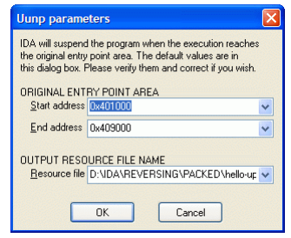
1.IDA Pro
1.2 IDA Plug-Ins
Universal PE
4.9 버전부터 IDA Pro에는 IDA Pro SDK에서 소스 코드를 사용할 수 있는 Universal PE 언패커 플러그인이 함께 제공된다.
이 도구는 UPX로 포장된 파일의 압축을 풀 수 있고 프로그램을 실행하여 포장을 풀어서 안전한 환경에서 해야 한다.

Slide 12
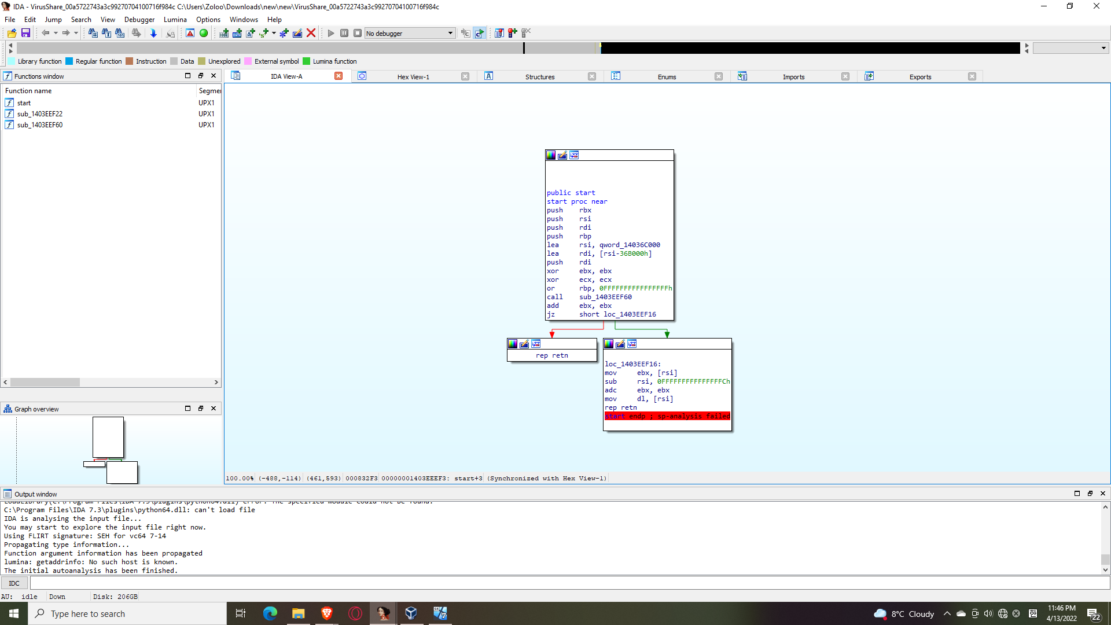
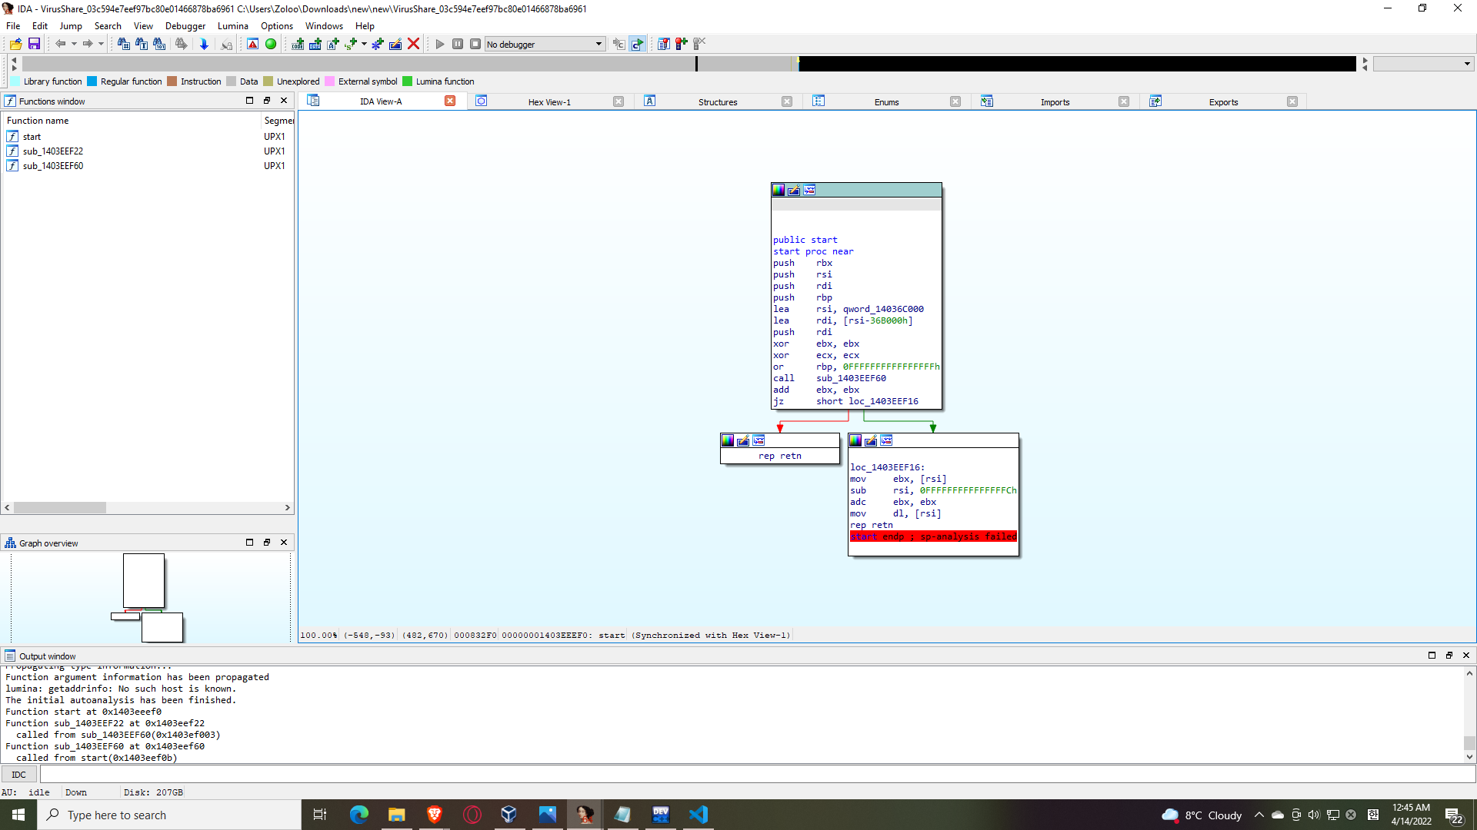
2.악성코드 실험
저희가 악성코드를 분해했을 때 결과는 그림에 보이는 대로 3 함수 있는 어셈블리 파일로 나왔다. idc 스크립트를 사용하여 호출된 함수를 출력 창에 표시했다. 함수 sub1403EEF60이 "start"에서 주소 0x1403eef60으로 호출되는 것을 볼 수 있다. 파일은 UPX로 포장되는 줄 알 수 있다.

Slide 13
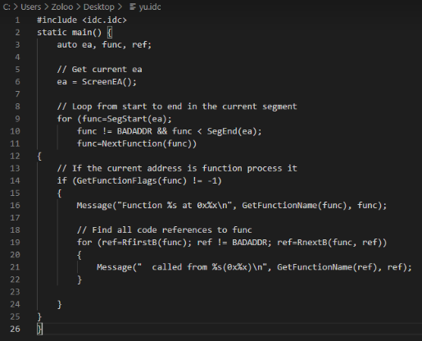
2.악성코드 실험
이것은 우리가 호출된 모든 함수들을 보여주기 위해 사용했는 코드이다.

Slide 14
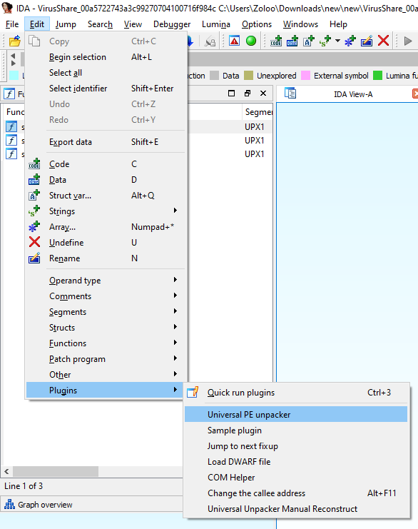
2.악성코드 실험
우리는 upx에서 악성코드를 풀기 위해 universal pe라는 ida pro에 이미 존재하는 플러그인을 이용했다.

Slide 15
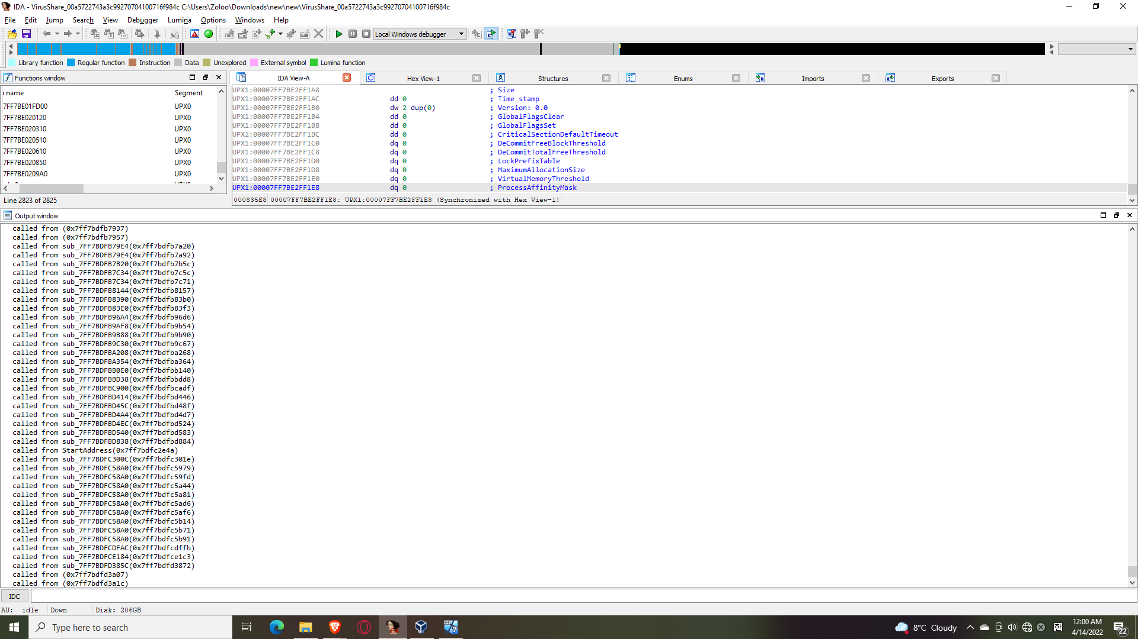
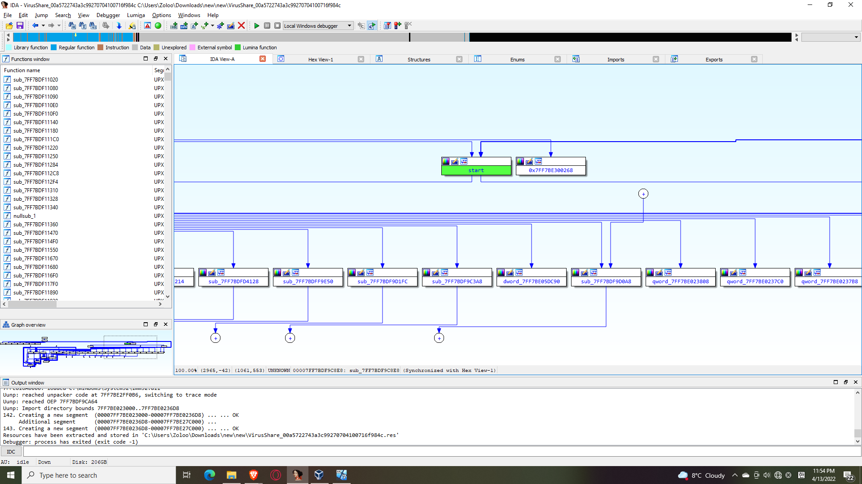
2.악성코드 실험
언팩된 악성코드의 결과를 보면 그래프의 구조는 더 커졌고 호출된 함수는 증가했다.

Slide 16
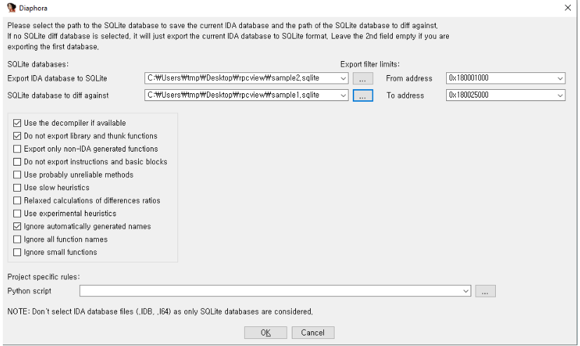
2.악성코드 실험
[IDA plugin] Diaphora
Diaphora는 일반적인 BinDiffing 작업을 돕는 것을 목적으로 하는 IDA Pro용 플러그인이다. diaphora를 사용하여 현재 IDA 데이터베이스를 SQLite 형식으로 내보낼 수 있으며 다른 SQLite 내보내기 형식 데이터베이스와 비교하기 위해 사용할 수 있다.

Slide 17
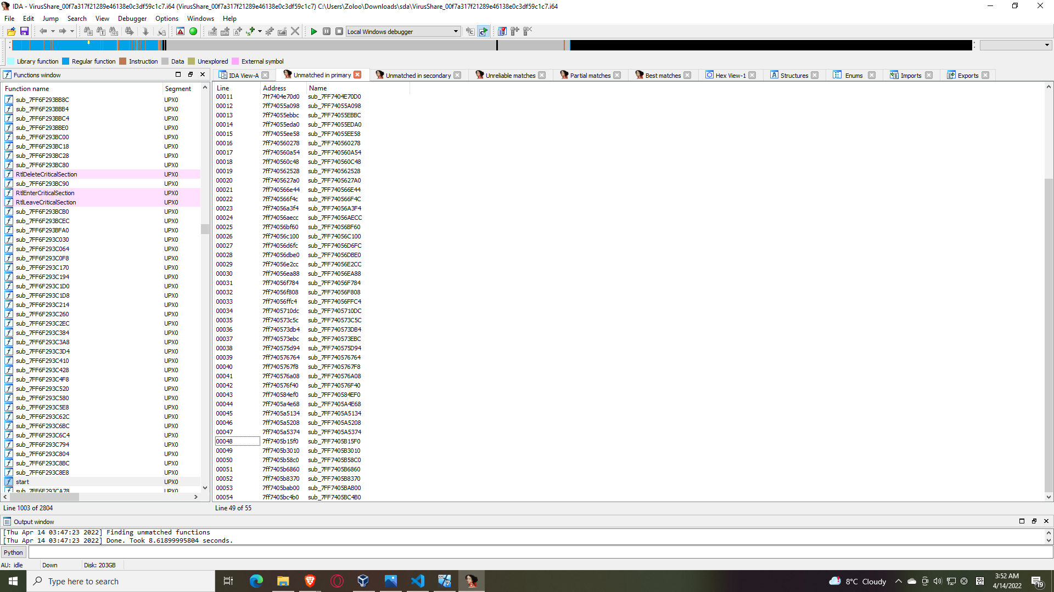
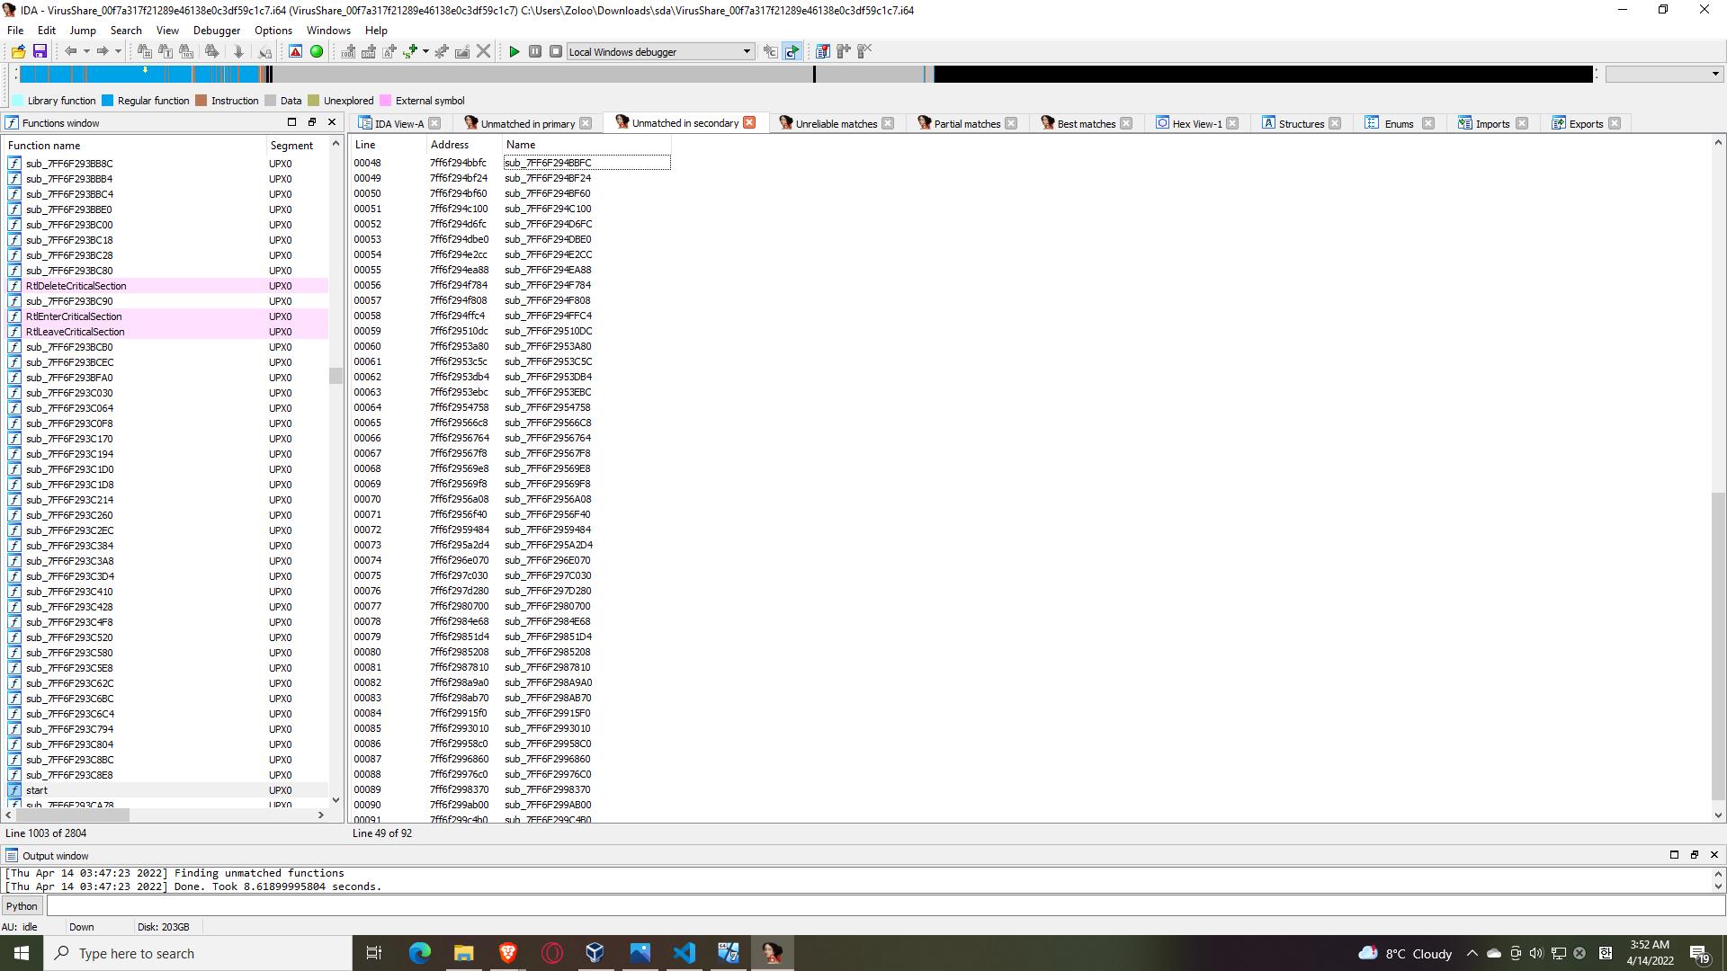
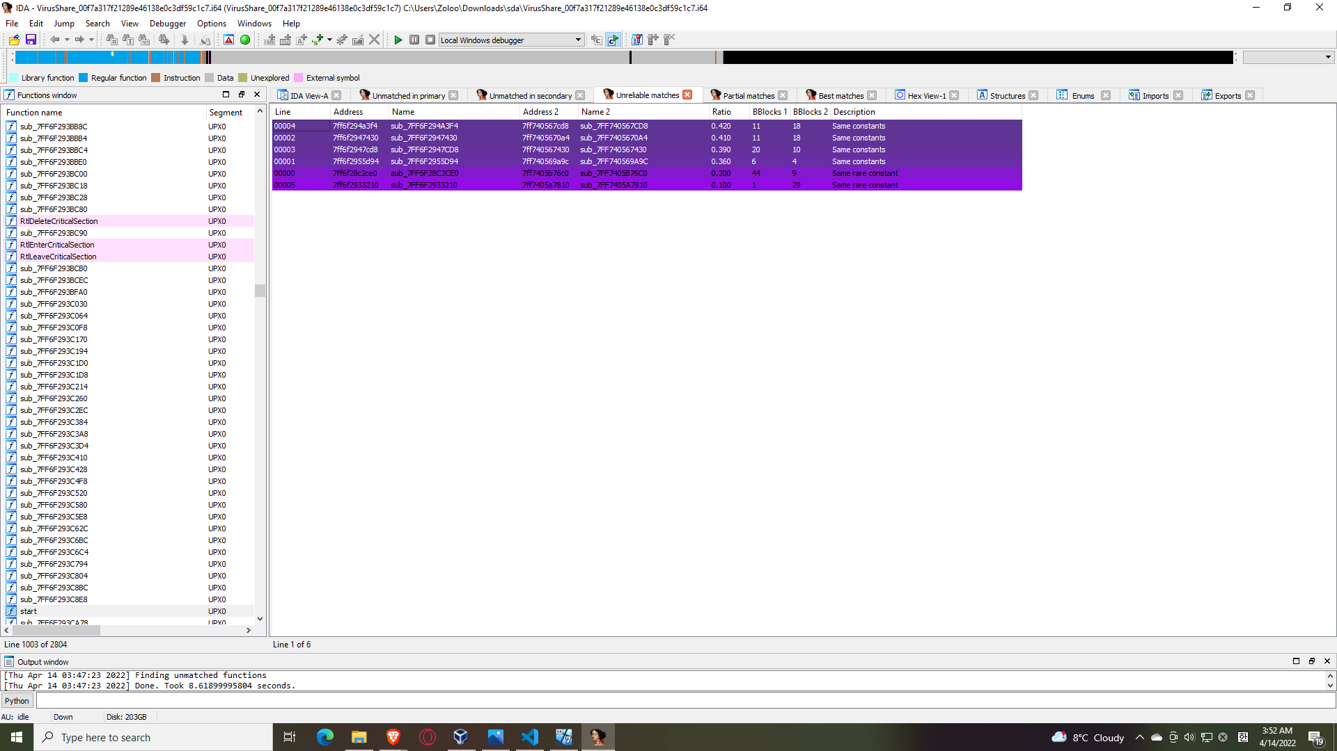
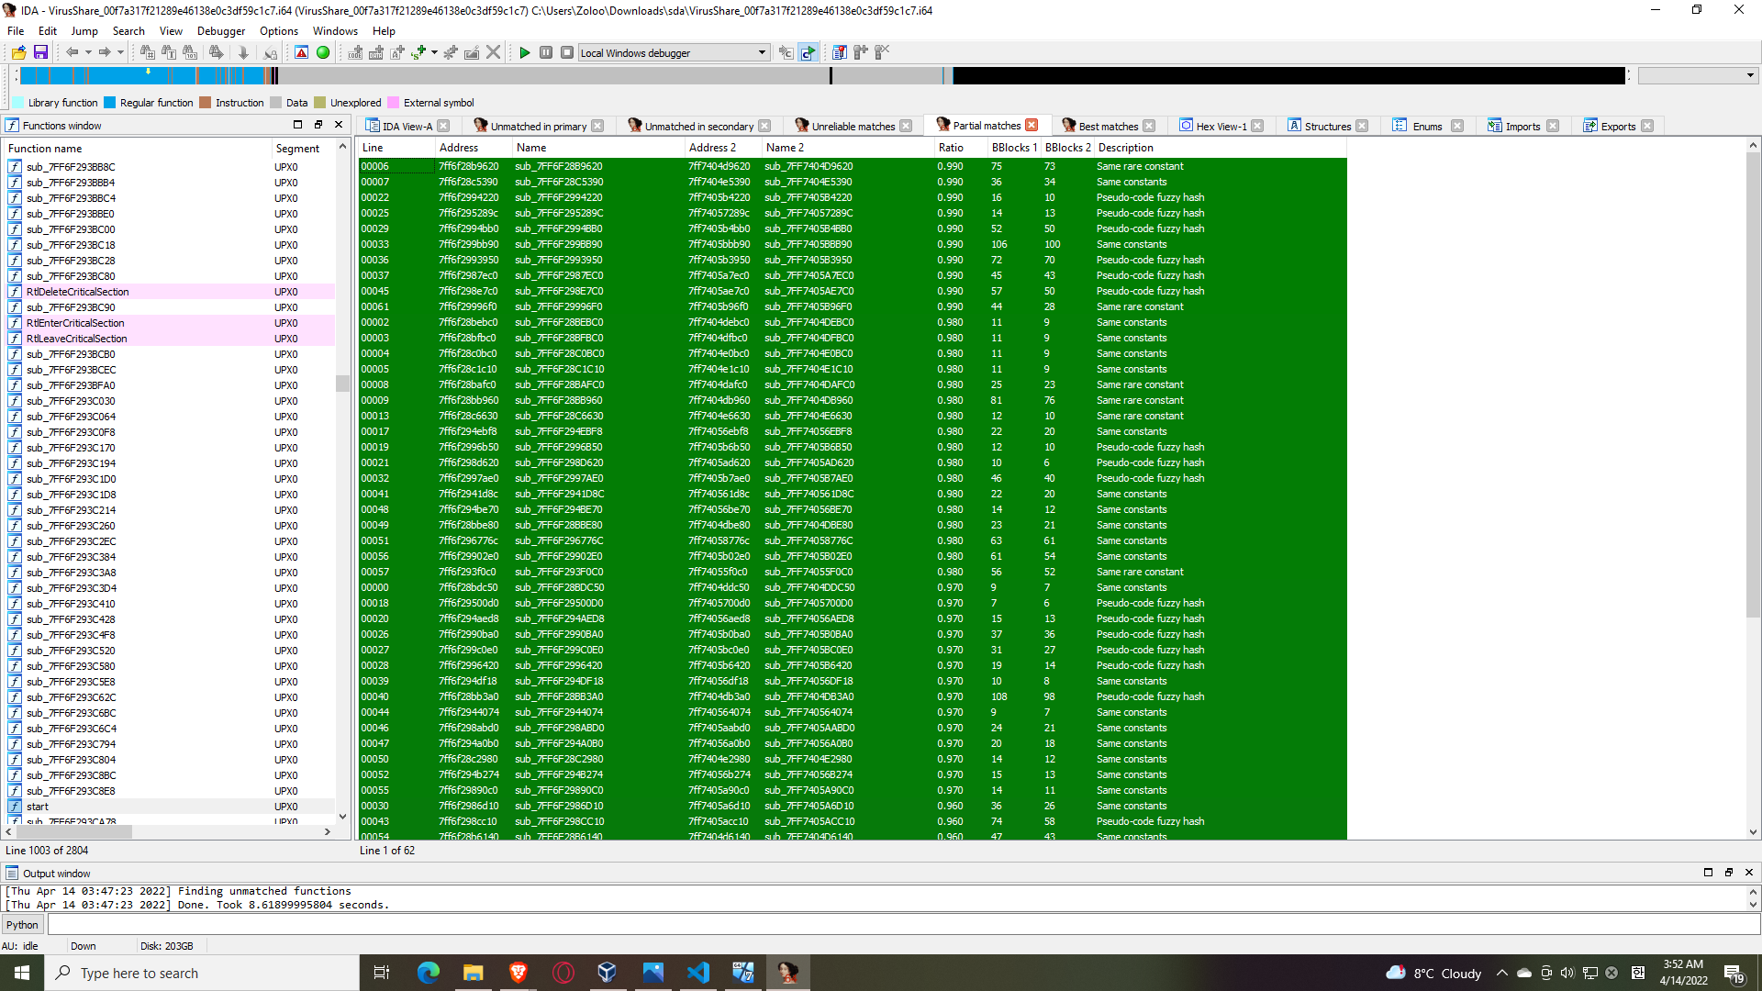
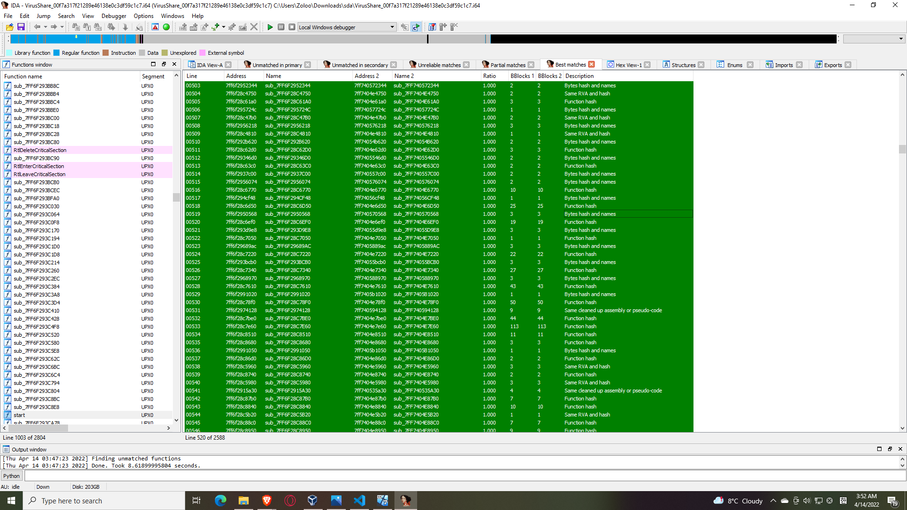
2.악성코드 실험
저희는 2개 악성코드의 함수를 비교하기 위해 Diaphora를 사용해 봤다. 비교의 유사성 비율은 바이트 해시 및 이름(Bytes hash and names), 함수 해시(Function hash), 동일한 의사 코드(Same pseudo code) 또는 동일한 RVA 및 해시를(same RVA and hash) 기반으로 한다.
결과를 보면 전체 함수의 25%가 비율 1로(ratio of 1) 일치했고 65개의 함수는 비율 0.9로일치했다. 마지막으로 약 150개의 기능이 일치하지 않는 상태로 남았다. 결과를 살펴보면 이 두 악성코드가 비슷하다는 것을 알 수 있다.

Slide 18
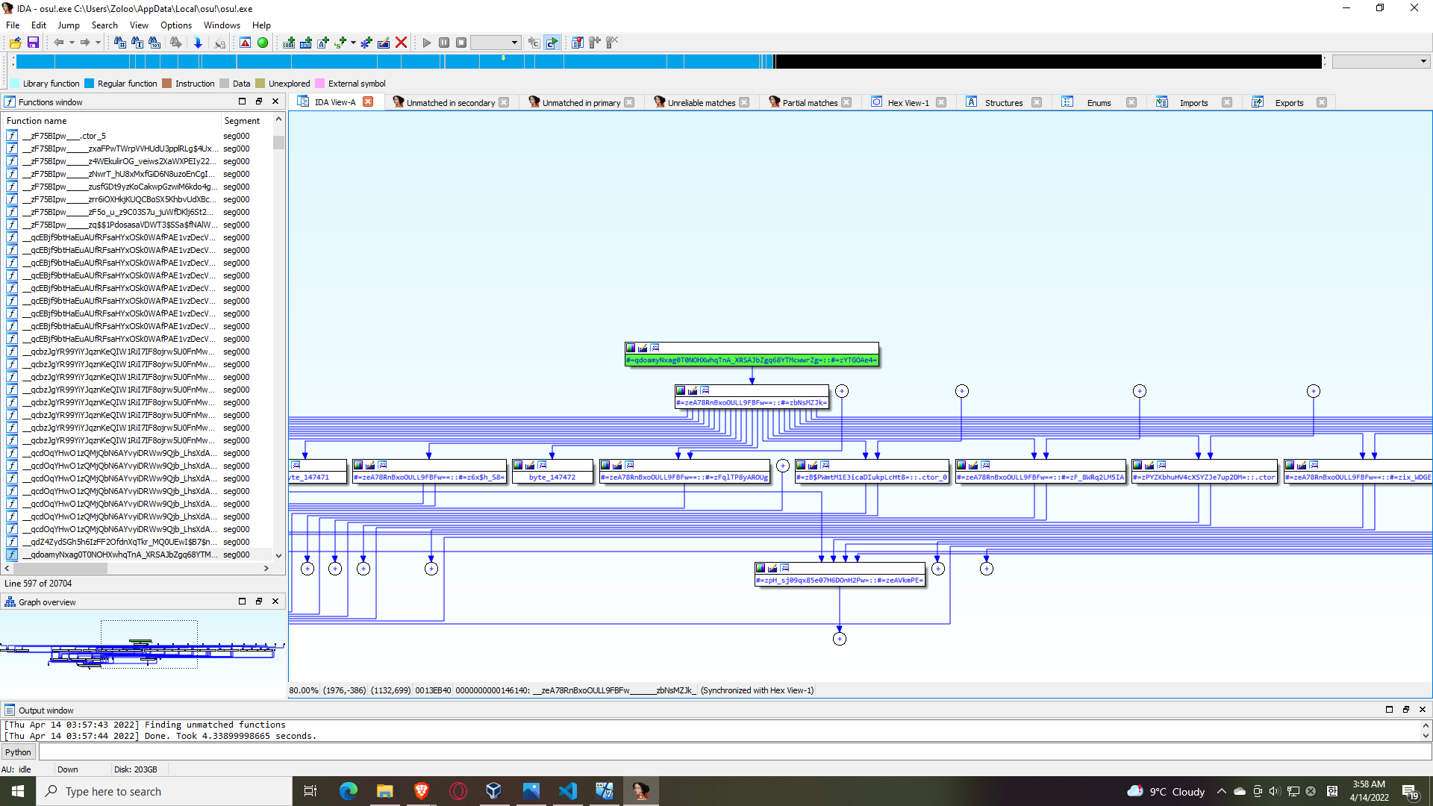
2.악성코드 실험
양성 프로그램을 테스트해보기 위해 저희는 osu라는 유명한 게임을 테스트했다.

Slide 19
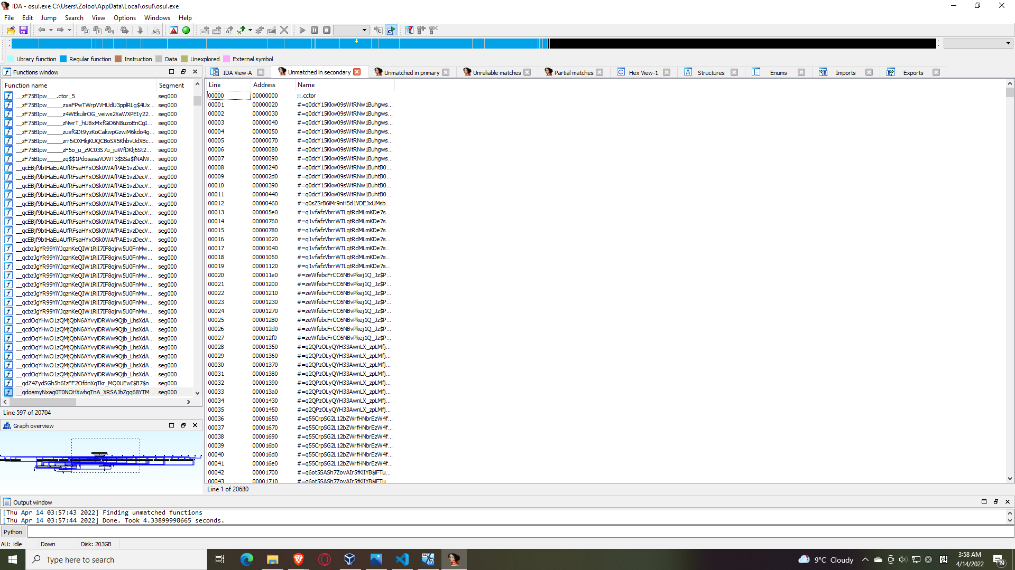
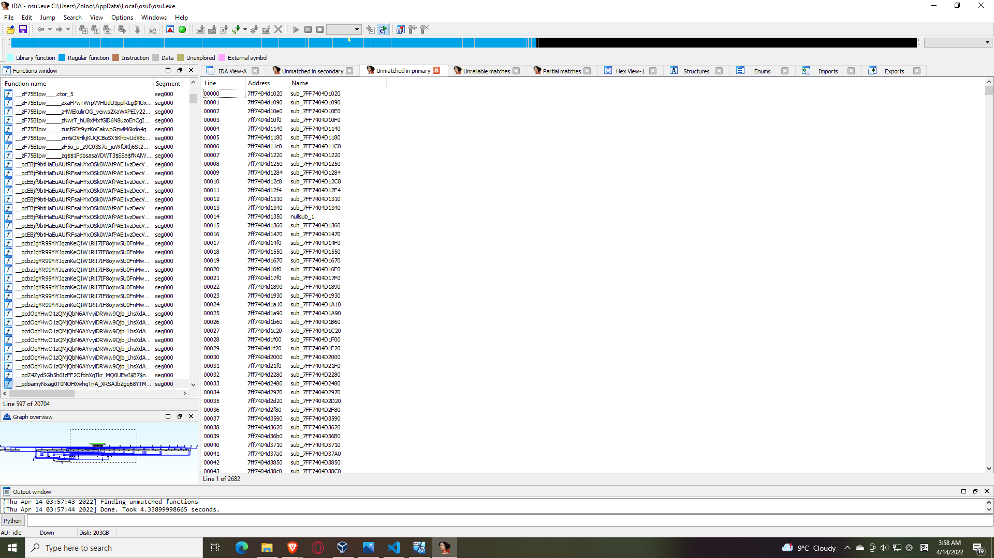
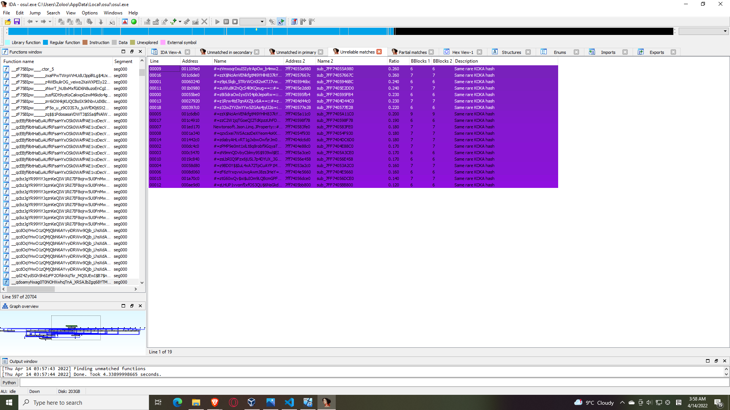
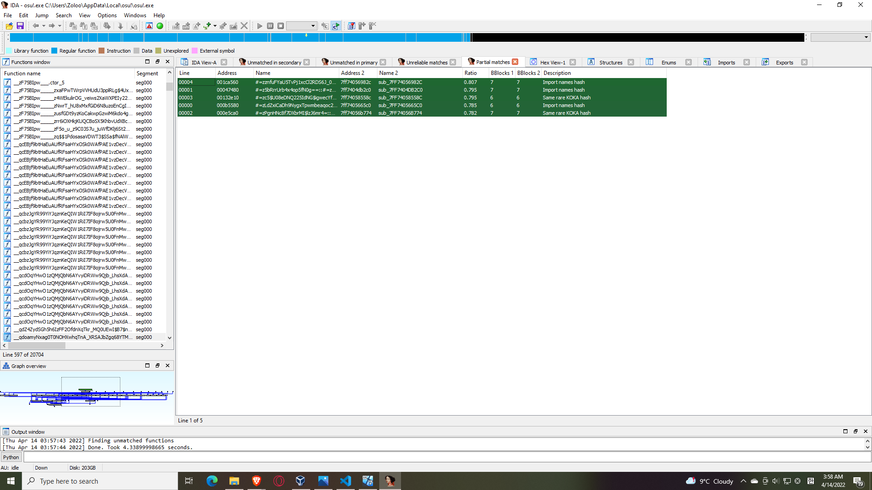
2.악성코드 실험
저희는 osu 파일의 추출된 함수 호출을 악성코드의 함수 호출과 비교해 봤다. 이 그림을 보면 결과는 최고 0.8의 비율의 함수가 5개만 일치했고 97%의 함수가 서로 일치하지 않았다.

Slide 20
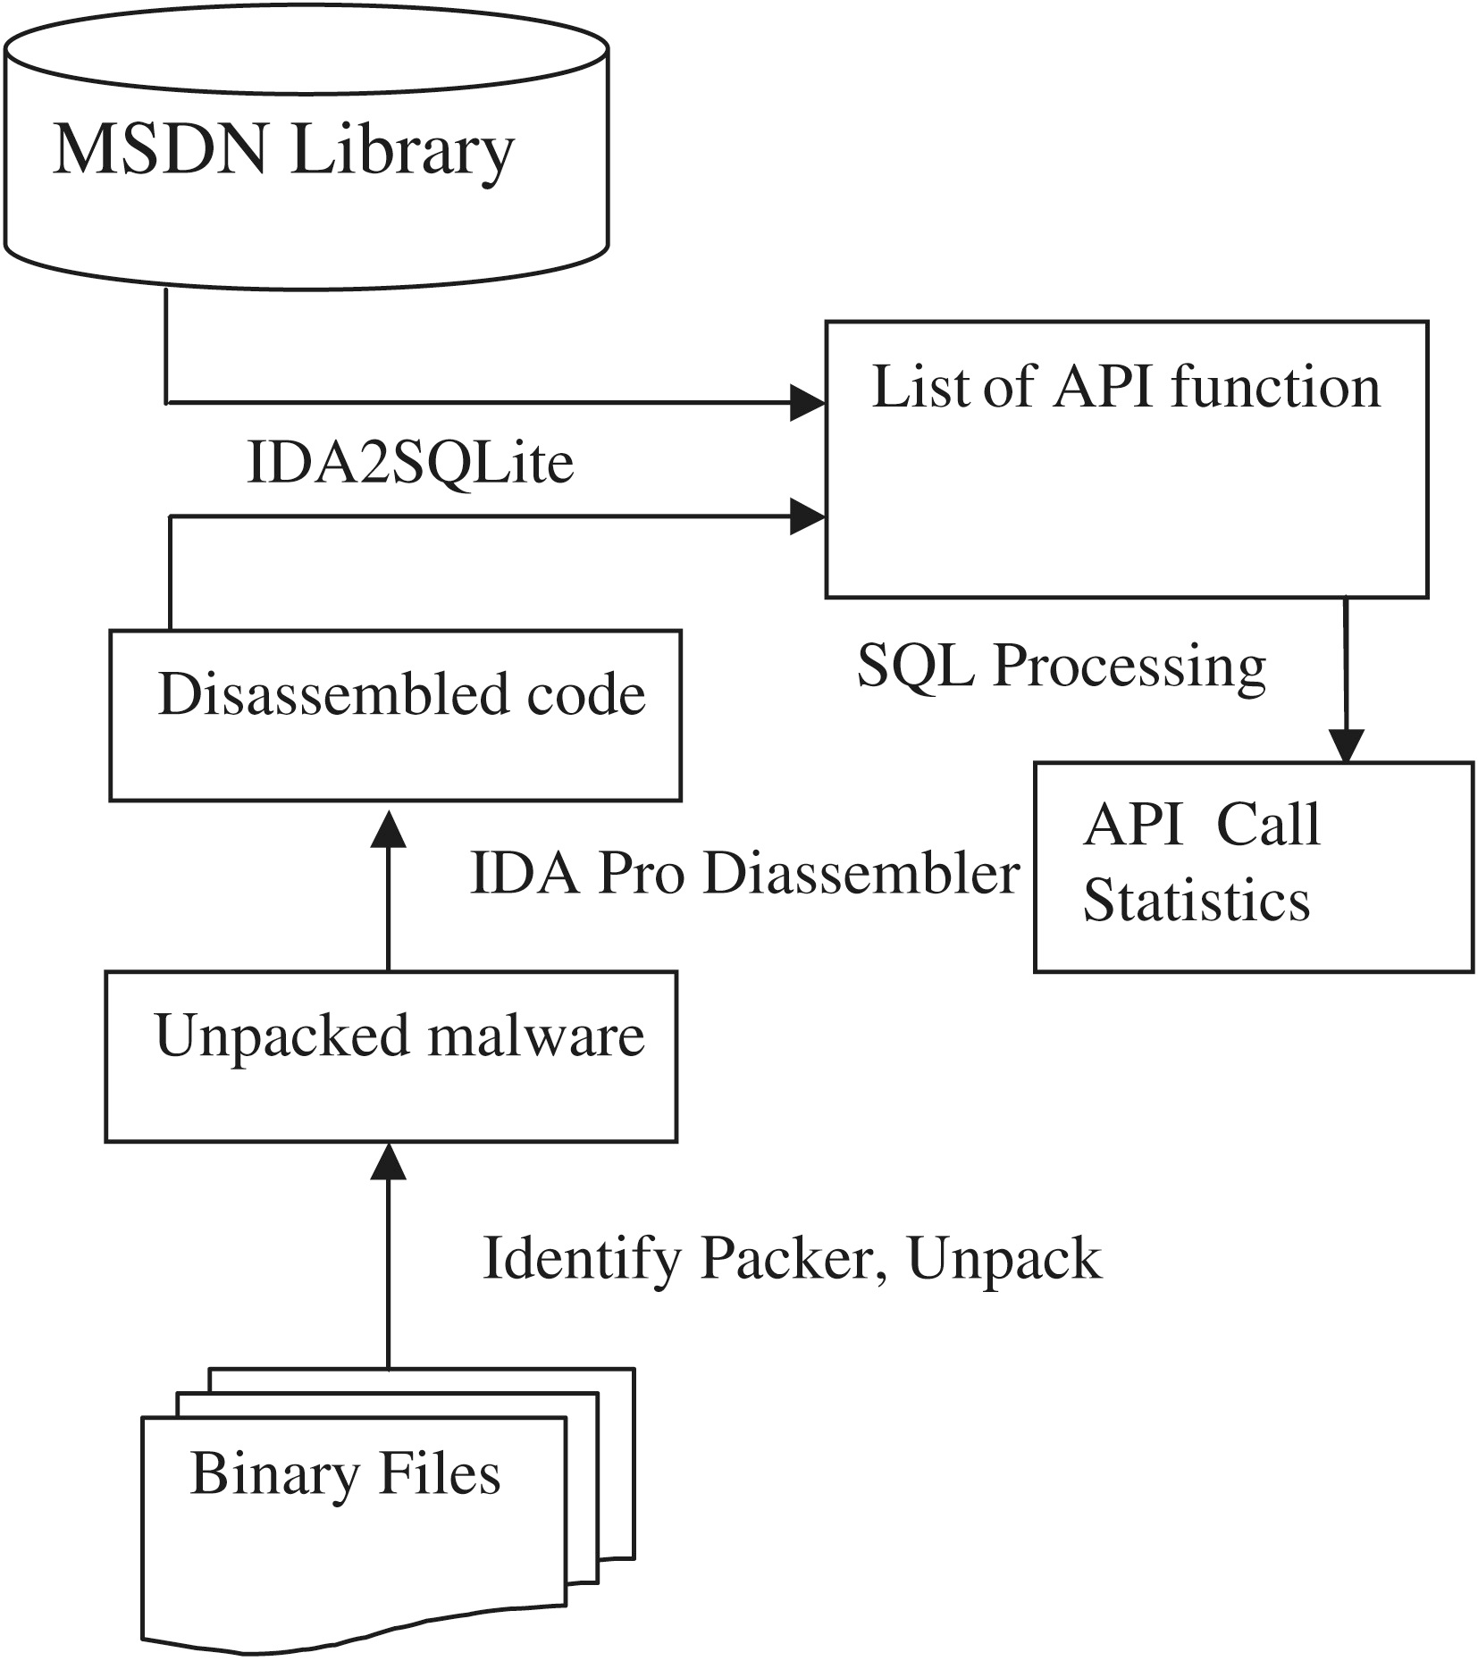
2.악성코드 실험
다음 발표에는 전체 멀웨어 및 양성 프로그램 데이터 세트에서 자동으로 sqlite에 api 호출을 포함하는 데이터베이스를 생성하는 방법에 대해 발표할 예정이다.

Slide 21
Q&A

